Slide 1
ENCONTRO ESTADUAL DOS OPERADORES DOS FUNDOS DE ASSISTÊNCIA SOCIAL DE MATO GROSSO DO SUL
Campo Grande , 30 e 31 de julho de 2019

Slide 3
Gestão Pública Orçamentária e Financeira
O Gestor Público administra diversos tipos de recursos (humanos, materiais, financeiros, orçamentários ) a fim de garantir que a sociedade adquira os bens que lhe são de direito, primando pela eficiência e eficácia no uso dos recursos.
Planejar e executar ações governamentais significa identificar os problemas da sociedade e administrar ações visando a melhoria do bem-estar da população.
As funções do gestor são em princípio:
fixar as metas a alcançar por meio do planejamento;
analisar e conhecer os problemas a enfrentar;
solucionar os problemas;
organizar recursos financeiros, tecnológicos;
ser um comunicador, um líder, ao dirigir e motivar as pessoas, tomar decisões precisas e avaliar, controlar o conjunto todo. (Evandro Calafange de Andrade)

Slide 5
O que é Orçamento Público?
É um instrumento de planejamento governamental em que constam as despesas da administração pública para um ano, em equilíbrio com a arrecadação das receitas previstas.
É o documento onde o governo reúne todas as receitas arrecadadas e programa o que de fato vai ser feito com esses recursos.
Fonte: Secretaria de Orçamento Federal
Notes:
5

Slide 6
Planejamento - Orçamento Público
O planejamento das ações governamentais materializa-se sob a forma orçamentária, sendo o orçamento uma ferramenta para a consecução de políticas públicas.
As 3 Leis Orçamentárias devem se harmonizar e se integrar finalisticamente, e ainda ser compatíveis com o planejamento global econômico e social.

Slide 7
INSTRUMENTOS DE PLANEJAMENTO
Plano Plurianual – PPA → Estabelece os programas e as metas governamentais de MÉDIO prazo.
Sua vigência é de 04 (quatro) anos.
Não é a soma de 4 orçamentos anuais.
Não deve ser a simples atualização dos valores do último PPA.
Visa implementar políticas diferentes e alterar o perfil dos gastos públicos.
Fonte: ENAP, Escola Nacional de Administração Pública. Curso Básico em Orçamento Público.

Slide 8
INSTRUMENTOS DE PLANEJAMENTO
As Diretrizes Orçamentárias – LDO → É um instrumento intermediário entre o PPA e a LOA. Prevê as prioridades de gastos, as normas e os parâmetros que vão orientar a elaboração do Projeto de Lei Orçamentária para o exercício seguinte.
Fonte: ENAP, Escola Nacional de Administração Pública. Curso Básico em Orçamento Público.

Slide 9
INSTRUMENTOS DE PLANEJAMENTO
Orçamento Anual – LOA → É um plano de trabalho, indicando os recursos necessários à sua execução. O orçamento público dos governos das 03 (Três) esferas compreende a previsão de todas as receitas e a fixação de todos os gastos (despesas). A sua elaboração é obrigatória e tem periodicidade anual.
Fonte: ENAP, Escola Nacional de Administração Pública. Curso Básico em Orçamento Público.

Slide 10
Fonte: ENAP, Escola Nacional de Administração Pública. Curso Básico em Orçamento Público.

Slide 11
Estrutura básica do PAS:
a) Diagnóstico socioterritorial
b) Objetivos
Gerais
Específicos
c) Diretrizes e prioridades deliberadas
d) Ações estratégicas
e) Metas
f) Resultados e impactos esperados
g) Recursos materiais, humanos e financeiros
h) Mecanismos e fontes de financiamento
i) Indicadores de monitoramento e avaliação

Slide 12
CICLO ORÇAMENTÁRIO
O orçamento público percorre diversas etapas, que se iniciam com a apresentação de uma proposta que se transformará em projeto de lei do Executivo.
No Legislativo será apreciado, emendado e aprovado. E então será sancionado e publicado pelo Executivo.
Após esta fase Inicia-se a execução, quando se observa a realização da receita e a execução da despesa, dentro do ano civil.
A última fase consiste no acompanhamento, no controle e na avaliação da execução caracterizada pelo exercício dos controles interno e externo.
CICLO ORÇAMENTÁRIO
ELABORAÇÃO e APRESENTAÇÃO
DISCUSSÃO / ESTUDO / APROVAÇÃO
PROGRAMAÇÃO e EXECUÇÃO
AVALIAÇÃO e CONTROLE

Slide 14
INSTITUIÇÃO, ORGANIZAÇÃO E ESTRUTURAÇÃO DOS FAS
Apesar de não haver estrutura única recomendável, certas funcionalidades são aplicáveis a todos os casos:
ASPECTOS LEGAIS
Lei de Criação do Fundo;
Decreto de Regulamentação do Fundo;
Inscrever o FAS no CNPJ
ASPECTOS POLÍTICO-ADMINISTRATIVOS
Definir o Ordenador de Despesas e o Gestor Financeiro;
Subordinar o Fundo à Secretaria de Assistência Social;
Definir equipe do FMAS.
ASPECTOS ORGANIZACIONAIS
Constituir Unidade Orçamentária;
Instituir Unidade Gestora;
Realizar planejamento orçamentário e financeiro;
Realizar programação financeira e fluxo de caixa;
Realizar execução orçamentária, financeira e contábil;
Realizar monitoramento, avaliação e controle;
Prestar Contas ao Conselho em relatórios de fácil compreensão;
Prestar contas ao MC por meio do Demonstrativo Sintético Anual de Execução Físico-Financeira do SUAS.
Notes:
14

Slide 15
INOVAÇÕES NORMATIVAS
A - Portaria MDS nº 113, de 10 de dezembro de 2015
Estrutura as transferências por meio de Blocos de Financiamento
Flexibiliza a utilização dos recursos para os diversos serviços socioassistenciais que compõe cada Bloco de Financiamento otimizando a sua utilização.
Qualifica a gestão orçamentária – induz a unificação das ações orçamentárias otimizando a sua utilização
Otimiza a utilização dos recursos – em decorrência da unificação de ações orçamentárias.
Dispõe, na mesma portaria, as regras de planejamento, execução e prestação de contas.

Slide 16
OS BLOCOS DE FINANCIAMENTO
(Portaria MDS n° 113/2015)
2 BLOCOS DE SERVIÇOS
BLOCO DA PROTEÇÃO SOCIAL BÁSICA
BLOCO DA PROTEÇÃO SOCIAL ESPECIAL
Notes:
Blocos de Financiamento são conjuntos de recursos destinados ao cofinanciamento federal das ações socioassistenciais, calculados com base no somatório dos componentes que os integram e vinculados a uma finalidade.
Os componentes dos Blocos de Financiamento são as unidades de apuração do valor a ser repassado aos entes, considerando os critérios de partilha e demais normas e diferenciam-se das atividades a serem desenvolvidas pelos serviços ou das ações dos Índices de Gestão Descentralizadas.
16

Slide 17
OS BLOCOS DE FINANCIAMENTO
(Portaria MDS n° 113/2015)
2 BLOCOS DE GESTÃO
BLOCO DA GESTÃO DO SUAS
BLOCO DA GESTÃO DO PROGRAMA BOLSA FAMÍLIA E DO CADASTRO ÚNICO
Notes:
Blocos de Financiamento são conjuntos de recursos destinados ao cofinanciamento federal das ações socioassistenciais, calculados com base no somatório dos componentes que os integram e vinculados a uma finalidade.
Os componentes dos Blocos de Financiamento são as unidades de apuração do valor a ser repassado aos entes, considerando os critérios de partilha e demais normas e diferenciam-se das atividades a serem desenvolvidas pelos serviços ou das ações dos Índices de Gestão Descentralizadas.
17

Slide 18
EXEMPLO INADEQUADO DE UM ORÇAMENTO MUNICIPAL

Slide 19
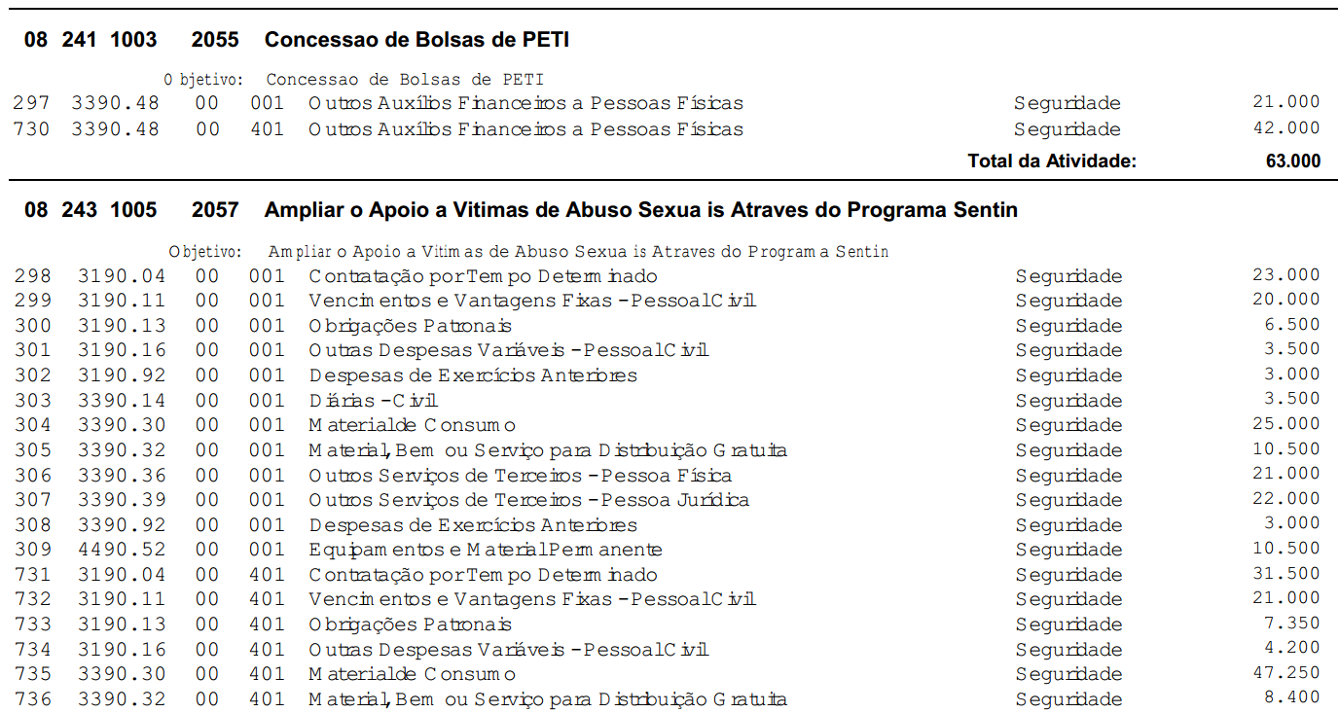

Slide 20
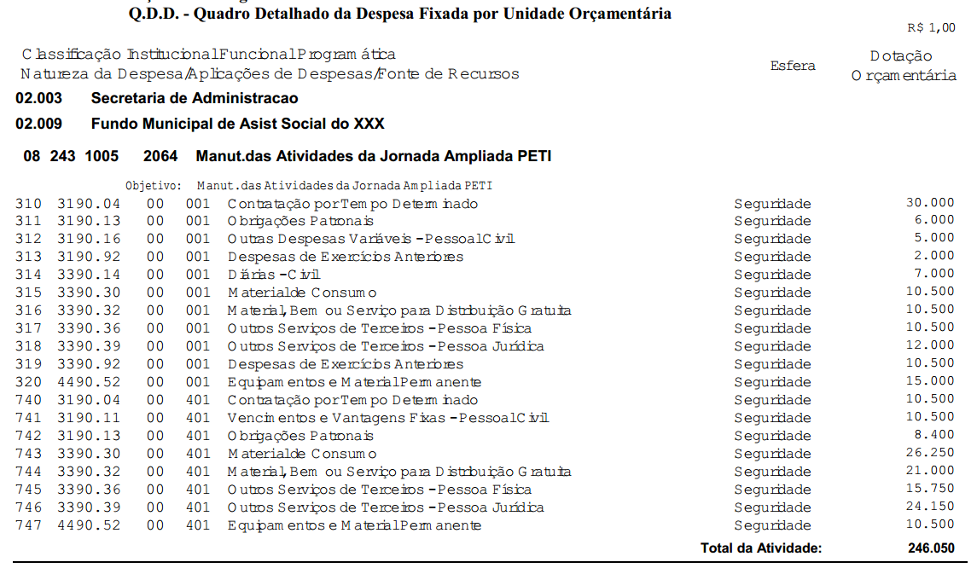

Slide 21
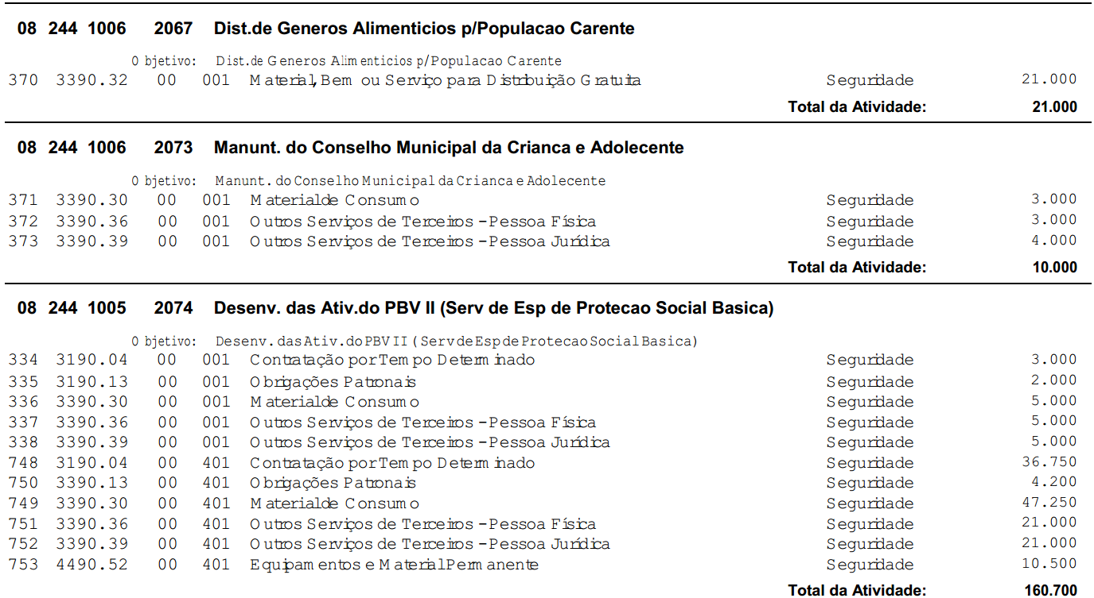

Slide 22
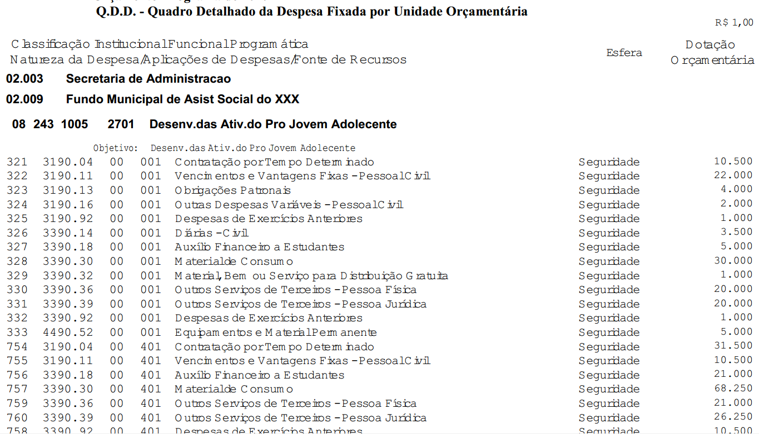

Slide 23
Estrutura de Orçamento Municipal do SUAS
Unidade Orçamentária: Fundo Municipal de Assistência Social de [NOME DO MUNICÍPIO]
08.244.n°n°n°n°. n°Xn°X – Serviços da Proteção Social Básica
08.244.n°n°n°n°. n°Xn°X – Serviços da Proteção Social Especial
08.122.n°n°n°n°. n°Xn°X – Aprimoramento da Gestão do SUAS - IGDSUAS
08.122.n°n°n°n°. n°Xn°X – Fortalecimento do Controle Social do SUAS
08.122.n°n°n°n°. n°Xn°X – Aprimoramento da Gestão do Bolsa Família e Cadastro Único
08.122.n°n°n°n°. n°Xn°X – Fortalecimento do Controle Social do PBF e CadÚnico
08.244.n°n°n°n°. n°Xn°X – Benefícios eventuais (da assistência social)
08.244.n°n°n°n°. n°Xn°X – Programa AcesSUAS Trabalho
08.243.n°n°n°n°. n°Xn°X – AEPETI – Erradicação Trabalho Infantil
08.243.n°n°n°n°. n°Xn°X – BPC Escola
08.243.n°n°n°n°. n°Xn°X – Primeira Infância no SUAS
08.244.n°n°n°n°. n°Xn°X – Programa de âmbito estadual
08.244.n°n°n°n°. n°Xn°X – Programa de âmbito municipal

Slide 24
E OS PROGRAMAS E PROJETOS?
ONDE SE ENCAIXARIAM?
Programa Lei 8742/93 – LOAS : Ao conceituar serviços socioassistenciais (Seção III), do Capítulo IV Artigo 23 § 2º
Na organização dos serviços da assistência social serão criados programas de amparo, entre outros: (Incluído pela Lei nº 12.435, de 2011)
PROGRAMAS – FORA DOS BLOCOS

Slide 25
Diagnóstico situacional da Realização das Despesas
DESPESA | TOTAL | DESPESAS PAGAS COM RECURSOS DO COFINANCIAMENTO FEDERAL | TOTAL | DESPESAS PAGAS COM RECURSOS DO COFINANCIAMENTO ESTADUAL | TOTAL | TOTAL GERAL
PESSOAL
ALUGUEL
AGUA
LUZ
TELEFONE MANUTENÇÃO DE VEÍCULO
COMBUSTIVEL
CONSERVAÇÃO E ADAPTAÇÃO DE BENS IMÓVEIS
DESLOCAMENTO
AQUISIÇÃO DE EQUIPAMENTOS E MATERIAIS PERMANENTES
CAPACITAÇÃO
DIARIAS
PASSAGENS
CONTRATOS DE PRESTAÇÃO DE SERVIÇOS - PESSOA JURIDICA
CONTRATOS DE PRESTAÇÃO DE SERVIÇOS - PESSOA FISICA
MATERIAL DE CONSUMO
TOTAL

Slide 26
Como calcular a parcela do Bloco
Qual são os componentes do Bloco?
De qual Bloco?
Bloco da Proteção Social Básica
Componentes:
Piso Básico Fixo (PAIF)
Serviço de convivência e Fortalecimento de Vínculos (SCFV)
Serviço executado por equipe volante
Manutenção da lancha

Slide 27
Bloco da Proteção Social Básica
Componentes – Município “aqui se acha”
Piso Básico Fixo (PAIF) = R$ 6.000,00
Serviço de convivência e Fortalecimento de Vínculos = R$ 9.000,00
Serviço executado por equipe volante = R$ 4.500,00
Manutenção da lancha = R$ 7.000,00
TOTAL = 26.500,00

Slide 28
Quantitativo de parcelas em conta
COMO CALCULAR?
(Bloco de Financiamento da Proteção Social Básica)
VERIFICAR O SALDO EM CONTA E PARCELA DO BLOCO - Município “aqui se acha”
EXEMPLIFICANDO:
data | valor | parcela do bloco | índice
28/02/2019 | 50.000,00 | 26.500,00 | 1,88
31/03/2019 | 48.000,00 |  | 1,81
30/04/2019 | 36.000,00 |  | 1,35
31/05/2019 | 80.000,00 |  | 3,02
30/06/2019 | 26.000,00 |  | 0,98
31/07/2019 | 20.000,00 |  | 0,75

Slide 29
Portaria MDS nº 124, de 29 de junho de 2017
Regulamenta procedimentos de arquivamento e guarda documental
Gestão e guarda de documentos
Promover a segurança da gestão orçamentária, financeira e contábil.
Promover a Transparência da execução financeira
Facilitador da Prestação de Contas.

Slide 30
RELAÇÃO DE PAGAMENTOS:
Art. 13 Os Fundos de Assistência Social dos Estados, Municípios e Distrito Federal, deverão manter relação de pagamentos atualizada, da qual conste todas as despesas realizadas, sem prejuízo dos procedimentos de guarda processual e documental previstos nessa Portaria.
Art. 14 Os Fundos de Assistência Social dos Estados, Municípios e Distrito Federal, deverão preencher, quadros descritivos, detalhando os seguintes grupos de despesa:
I – Parcerias com as Organizações da Sociedade Civil - OSC (Anexo II);
II – Contratos de conservação e adaptação de imóveis (Anexo III);
III – Contratos de aquisição de bens e serviços (Anexo IV);
IV – Pagamentos de Pessoal – Servidores das Equipes de Referência (Anexo V);
V – Pagamentos de Pessoal – Contratos por Tempo Determinado (Anexo VI);
VI – Relação Geral de Pagamentos de Pessoal (Anexo VII).

Slide 31
ACÓRDÃO Nº 428/2018 TCU 2ª Câmara
ACORDAM os Ministros do Tribunal de Contas da União, reunidos em Sessão da Segunda Câmara, ante as razões expostas pelo Relator, em:
9.1. determinar, nos termos do art. 45 da Lei nº 8.443, de 1992, e do art. 250, II, do RITCU, que, a partir da análise dos demonstrativos anuais de pessoal contratado (temporário e efetivo) pelos entes federados, como previsto na Portaria SNAS nº 124, de 29 de junho de 2017, o Fundo Nacional de Assistência Social (FNAS) acompanhe a regularidade das aludidas admissões ou contratações, atentando para a necessidade de as equipes de referência serem compostas por pessoal efetivo, de sorte a adotar as medidas necessárias para reverter as eventuais falhas no âmbito nacional, seja por meio de novas orientações, seja por meio de outras medidas mais incisivas, com o intuito de melhor impulsionar a implementação da correspondente política pública nos moldes idealizados pela Lei nº 8.742, de 7 de dezembro de 1993, e pela Norma Operacional Básica de Recursos Humanos do Sistema Único de Assistência Social (NOB-RH/Suas);

Slide 32
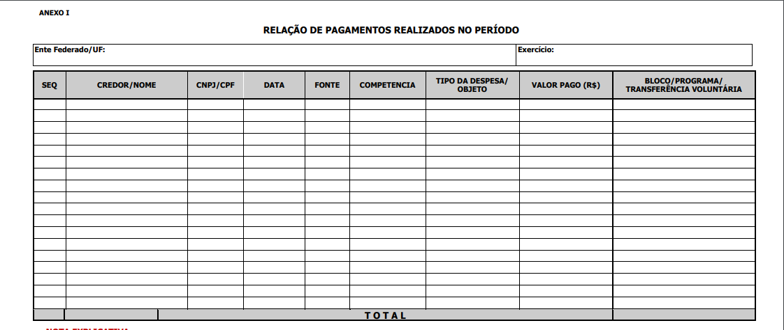

Slide 33
Portaria MDS nº 2.600, de 06 de novembro de 2018
Estrutura a Mobilidade no Sistema Único de Assistência Social – MOB-SUAS
Fomentar a criação da frota de veículos da Rede de Proteção Social do SUAS.
Otimizar a utilização dos recursos.
Compra centralizada;
Oportunizar a adesão a Ata disponível no MDS.
Padronizar os veículos;
Definir sua identidade visual;
Considerar as especificidades regionais (Anexo II).

Slide 34
Portaria nº 2.601, de 06 de novembro de 2018
Regulamenta a transferência voluntária por meio de repasse na modalidade fundo a fundo e a utilização dos recursos do cofinanciamento federal em despesas de investimento
Inova a gestão dos recursos possibilitando a utilização dos recursos do cofinanciamento federal dos serviços, programas e projetos para aquisição de equipamentos e materiais permanentes
Lista padronizada de veículos (Anexo I);
Lista padronizada de equipamentos e materiais permanentes (Anexo II).
Repasse Fundo a Fundo
investimento - para aquisição de equipamentos e materiais permanentes, incluindo veículos (emendas parlamentares);
custeio - a título de incremento temporário (emendas parlamentares).

Slide 35
PRESTAÇÃO DE CONTAS
O dever de prestar contas é uma obrigação inerente a qualquer administrador público, conforme preconizado no Art. 70, parágrafo único da Constituição Federal:
Art. 70. A fiscalização contábil, financeira, orçamentária, operacional e patrimonial da União e das entidades da administração direta e indireta, quanto à legalidade, legitimidade, economicidade, aplicação das subvenções e renúncia de receitas, será exercida pelo Congresso Nacional, mediante controle externo, e pelo sistema de controle interno de cada Poder.
Parágrafo único. Prestará contas qualquer pessoa física ou jurídica, pública ou privada, que utilize, arrecade, guarde, gerencie ou administre dinheiros, bens e valores públicos ou pelos quais a União responda, ou que, em nome desta, assuma obrigações de natureza pecuniária.

Slide 36
De onde se conclui:
A prestação de contas inicia no momento do repasse dos recursos
e
Passa por todas as etapas da execução

Slide 37
SÚMULA Nº 230 - TCU
“Compete ao prefeito sucessor apresentar as contas referentes aos recursos federais recebidos por seu antecessor, quando este não o tiver feito ou, na impossibilidade de fazê-lo, adotar as medidas legais visando ao resguardo do patrimônio público com a instauração da competente Tomada de Contas Especial, sob pena de corresponsabilidade”.
Fundamento Legal:
Constituição Federal, art. 71, inc. II;
Lei nº 8.443, de 16-07-1992, art. 8º;
Decreto-lei nº 200/67, art. 84.
Portaria MDS n. 113/2015 art. 37

Slide 38
Principais normativos aplicados ao SUAS que versam sobre prestação de contas
Constituição da República Federativa do Brasil de 1988 (Parágrafo único, art. 70)
Lei nº 8.742/1993 (Lei Orgânica de Assistência Social - LOAS) (art. 30-C)
Lei nº 10.836/2004 (IGDPBF) (art. 8º)
Lei nº 13.019/2014 (Marco Regulatório das Organizações da Sociedade Civil)
Decreto nº 7.636/2011 (IGDSUAS)
Decreto nº 7.788/2012 (art. 8º e 9º)
Portarias MDS nº 337/2011 e 07/2012 (IGDSUAS)
Portaria MDS nº 113/2015 (Repasses para os Blocos de Financiamento)
Portaria MDS nº 2.601/2018 (Repasses FaF para Transferências Voluntárias)
Portaria Interministerial nº 424/2016 (Convênios e Contratos de Repasse)

Slide 39
Procedimentos que impactam na prestação de contas
Atendimento às fases da execução despesa, ou seja, empenho, liquidação e pagamento propriamente dito.
Instrução adequada dos processos
Guarda documental (processos de pagamento, faturas, recibos, notas fiscais e/ou outros documentos que deram origem ao pagamento).
Justificativa da despesa, descrevendo os beneficiários e a relevância de tal pagamento para que ocorra a oferta do serviço.

Slide 40
A tomada de contas especial - TCE
Regulamentada pela Instrução Normativa TCU nº 71/2012;
É um processo administrativo devidamente formalizado, com rito próprio, para apurar responsabilidade por ocorrência de dano à administração pública federal, com apuração de fatos, quantificação do dano, identificação dos responsáveis e obter o respectivo ressarcimento;
Para instauração da TCE é necessário a devida quantificação do dano ao erário, identificação do(s) responsável(is) pela geração do dano e a garantia do direito dos interessados em se manifestar acerca das irregularidades apontadas;
Após instaurada a TCE no Tribunal de Contas da União, a defesa dos interessados deve ser apresentada diretamente ao TCU, não cabendo mais avaliação do Ministério, salvo determinação do próprio Tribunal

Slide 41
A tomada de contas especial - TCE
Hipóteses em que a TCE é dispensada: valor do débito for inferior a R$ 100.000,00 e caso haja transcorrido prazo superior a dez anos entre a data provável de ocorrência do dano e a primeira notificação dos responsáveis pela autoridade administrativa competente;
Nos casos em que fica dispensada a instauração da TCE, o gestor federal realiza a inscrição direta dos responsáveis apurados no Cadastro Informativo de créditos não quitados do setor público federal - Cadin e na conta “Diversos Responsáveis” no SIAFI. Também insere o processo no sistema e-TCE para futura cobrança judicial da dívida pela PGFN/AGU

Slide 42
Tomada de Contas Especial
Valor acima de 100 mil -> TCE | Valor abaixo de 100 mil -> TCE “simplificada”
Julgado pelo TCU | Não julgado pelo TCU
Registro no CADIN após julgamento do TCU | Não sanada a pendência, é feito registro no SIAFI e CADIN
Gestor e Conselho são comunicados | Gestor e Conselho são comunicados

Slide 43
OBRIGADA,
Dulcelena Alves Vaz Martins
fnas@cidadania.gov.br

